Slide 1
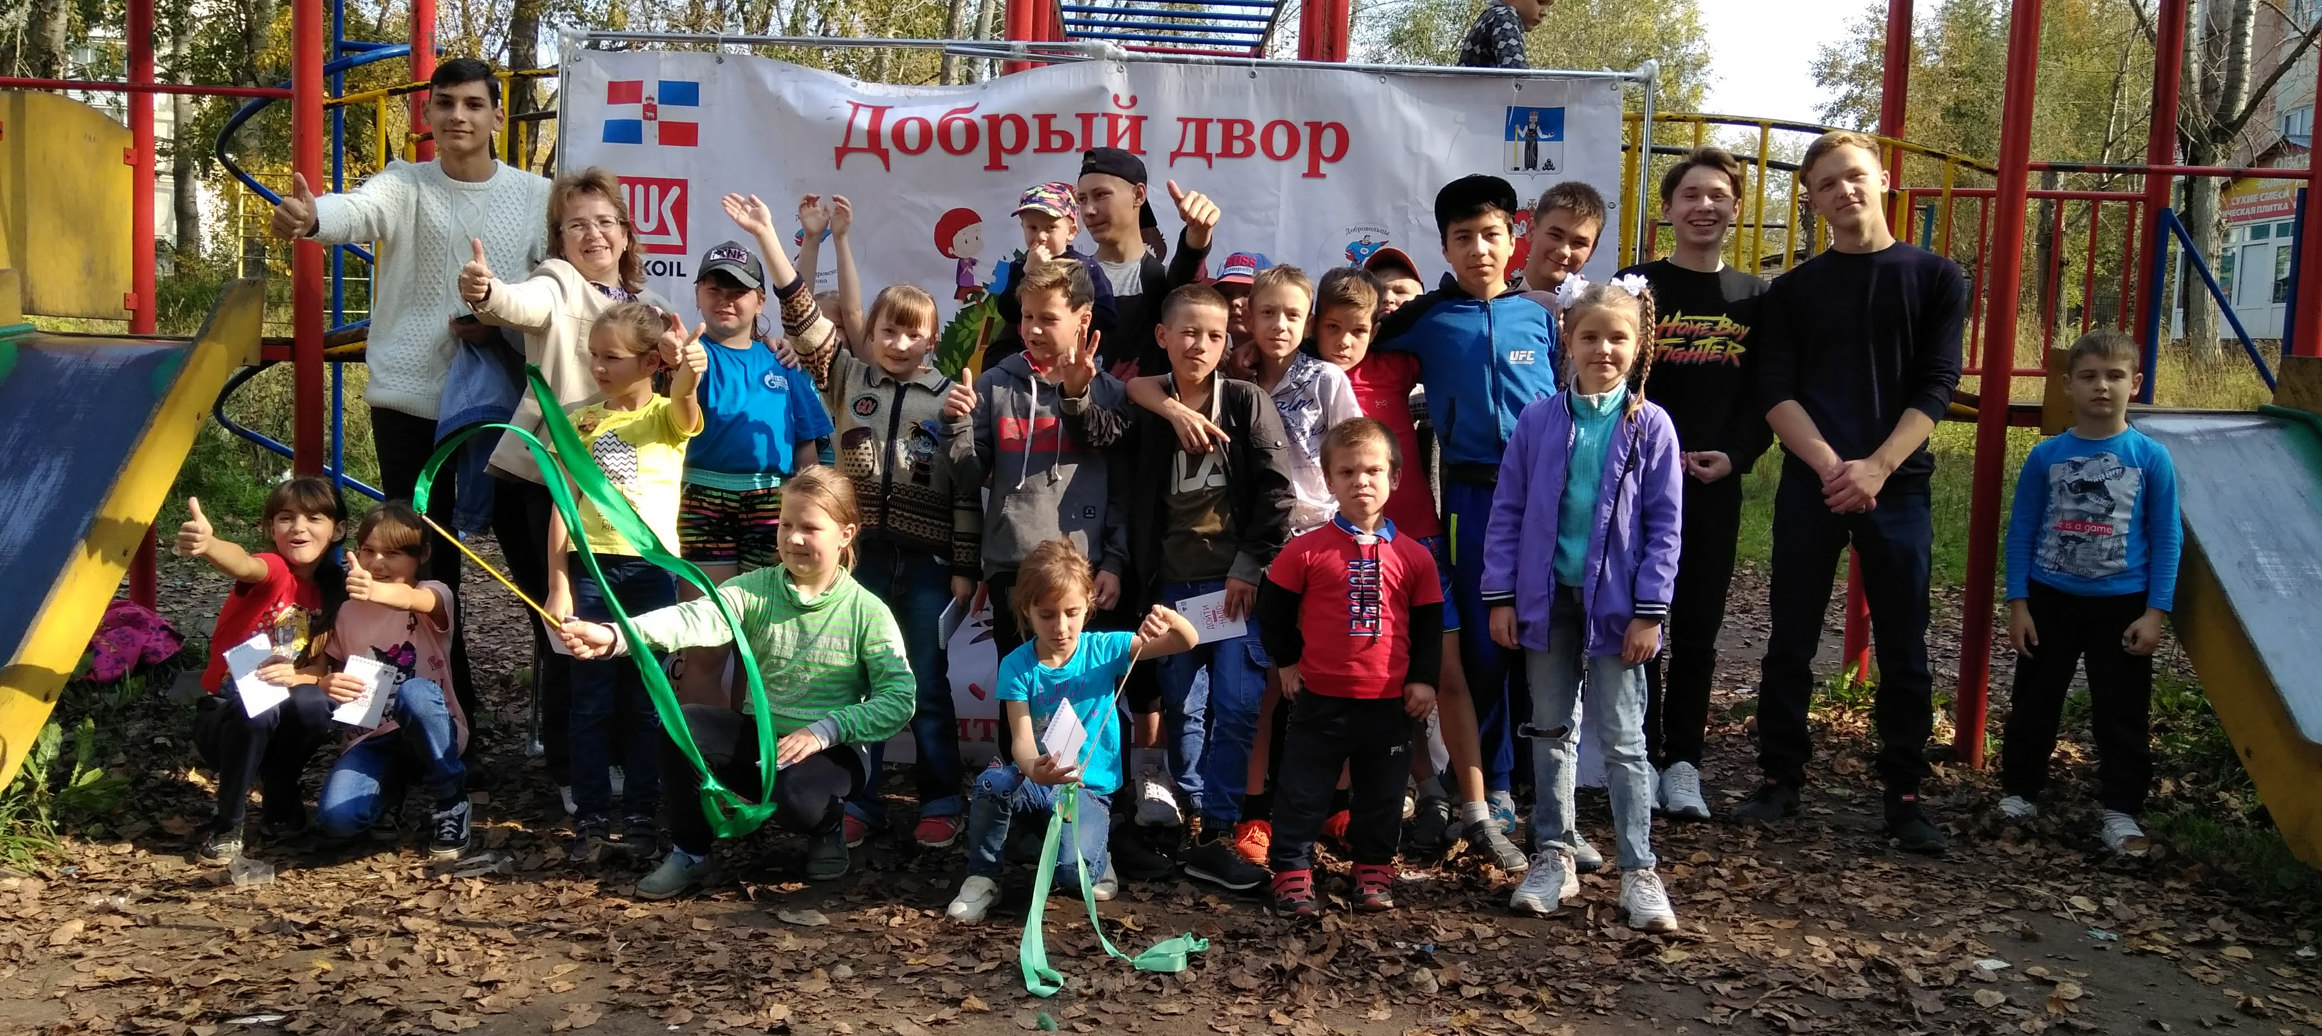
Добрый двор
Проект РДМОО ПК «Фотон»
г.Александровск, Пермский край
Руководитель Г.Г.Тютина

Slide 2
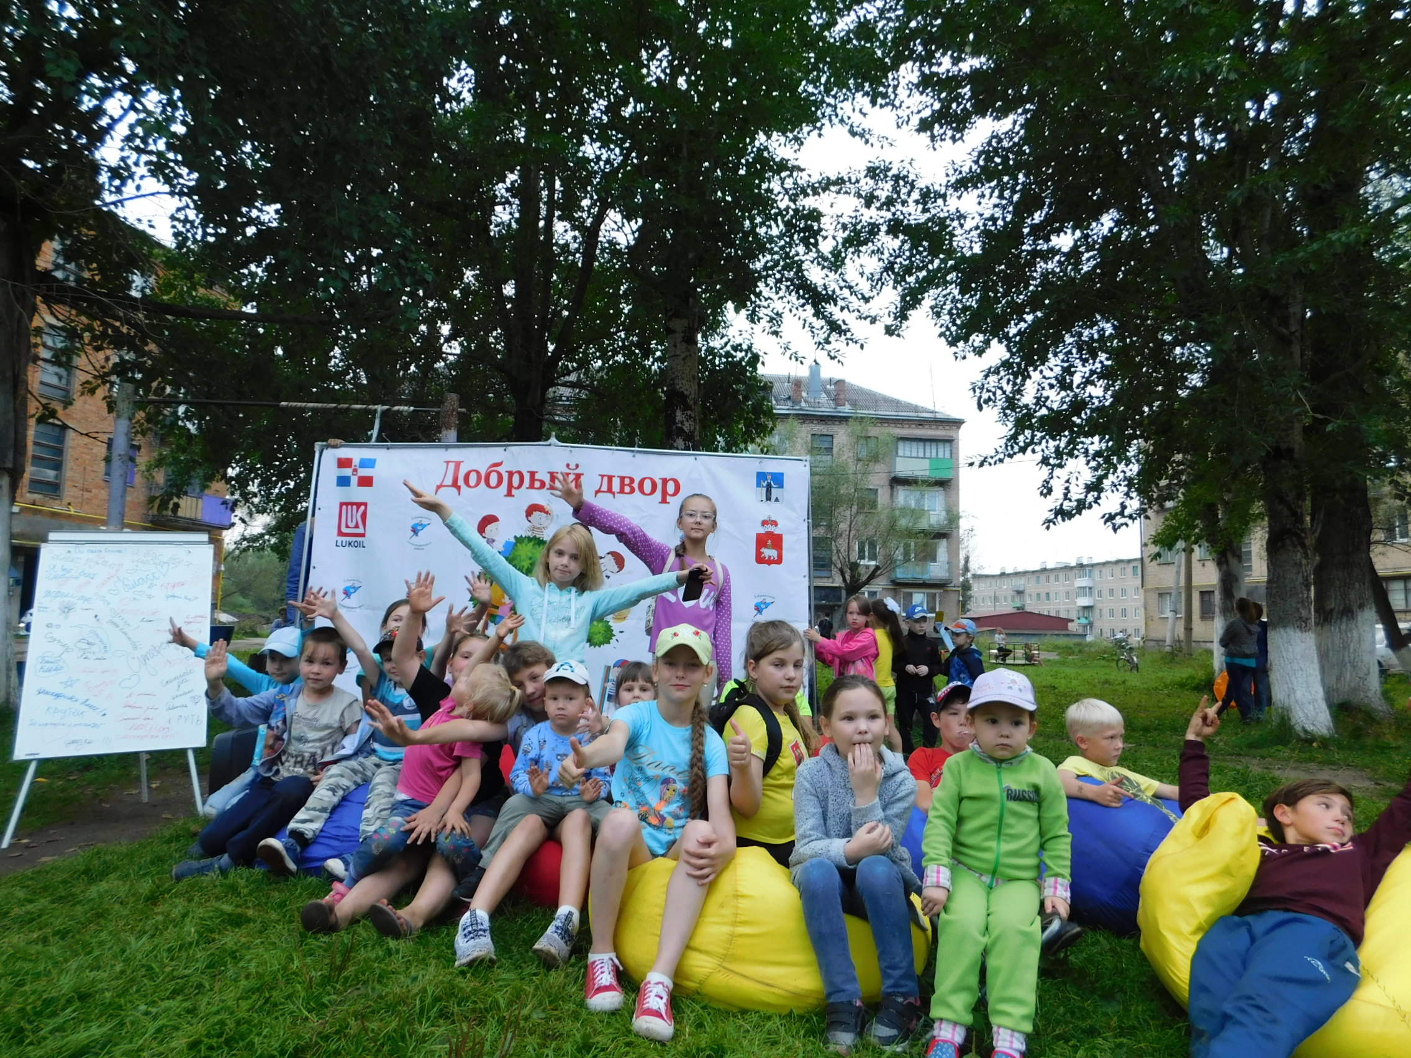
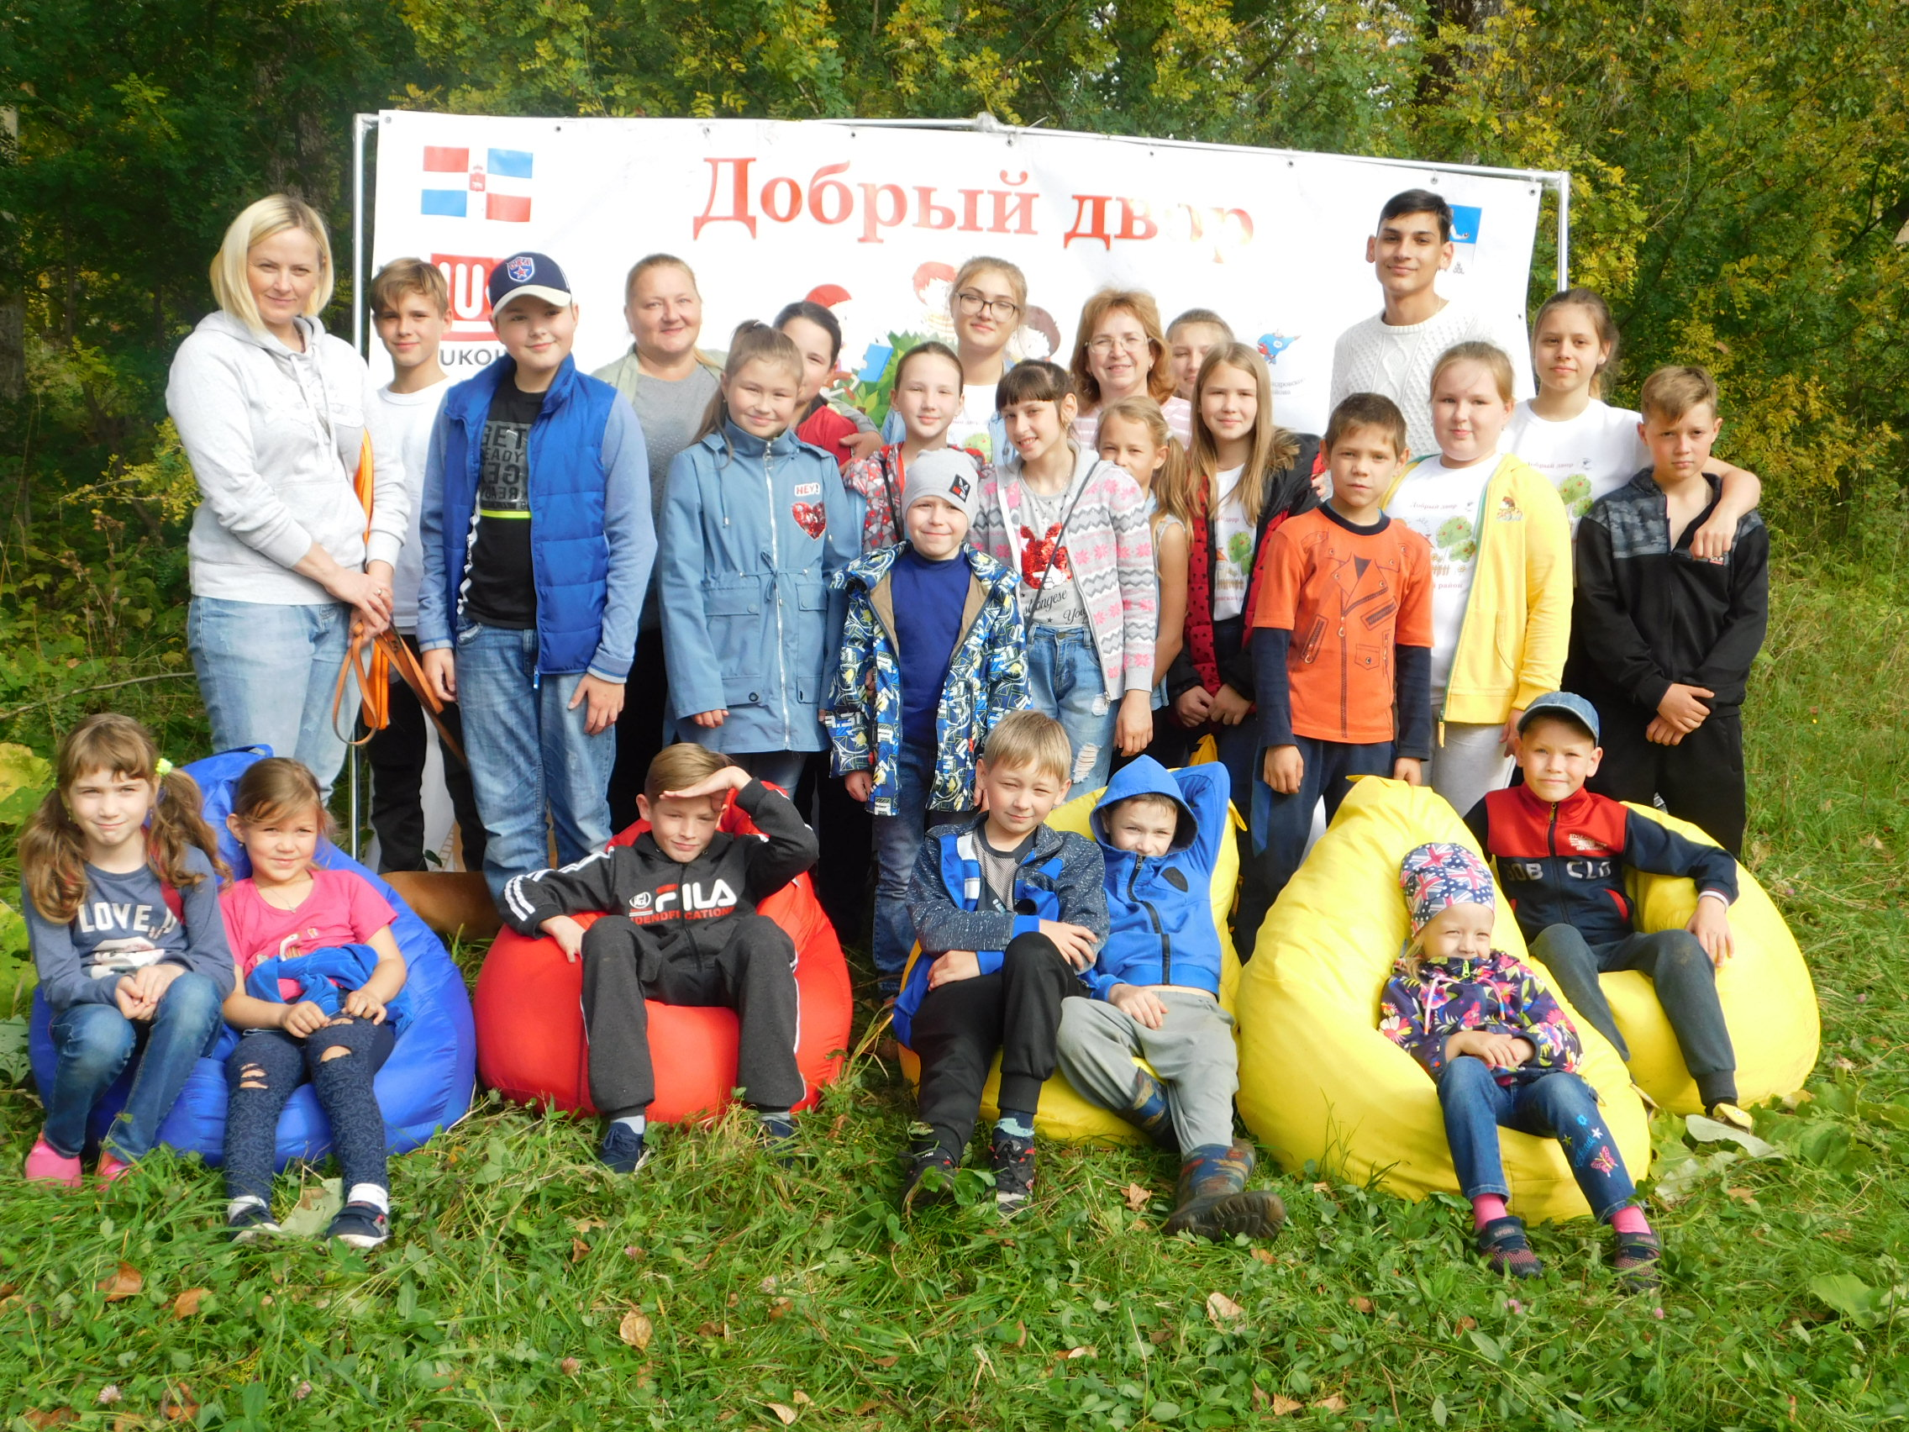
Цель проекта
организация инициативного культурного отдыха детей в своем дворе

Slide 3
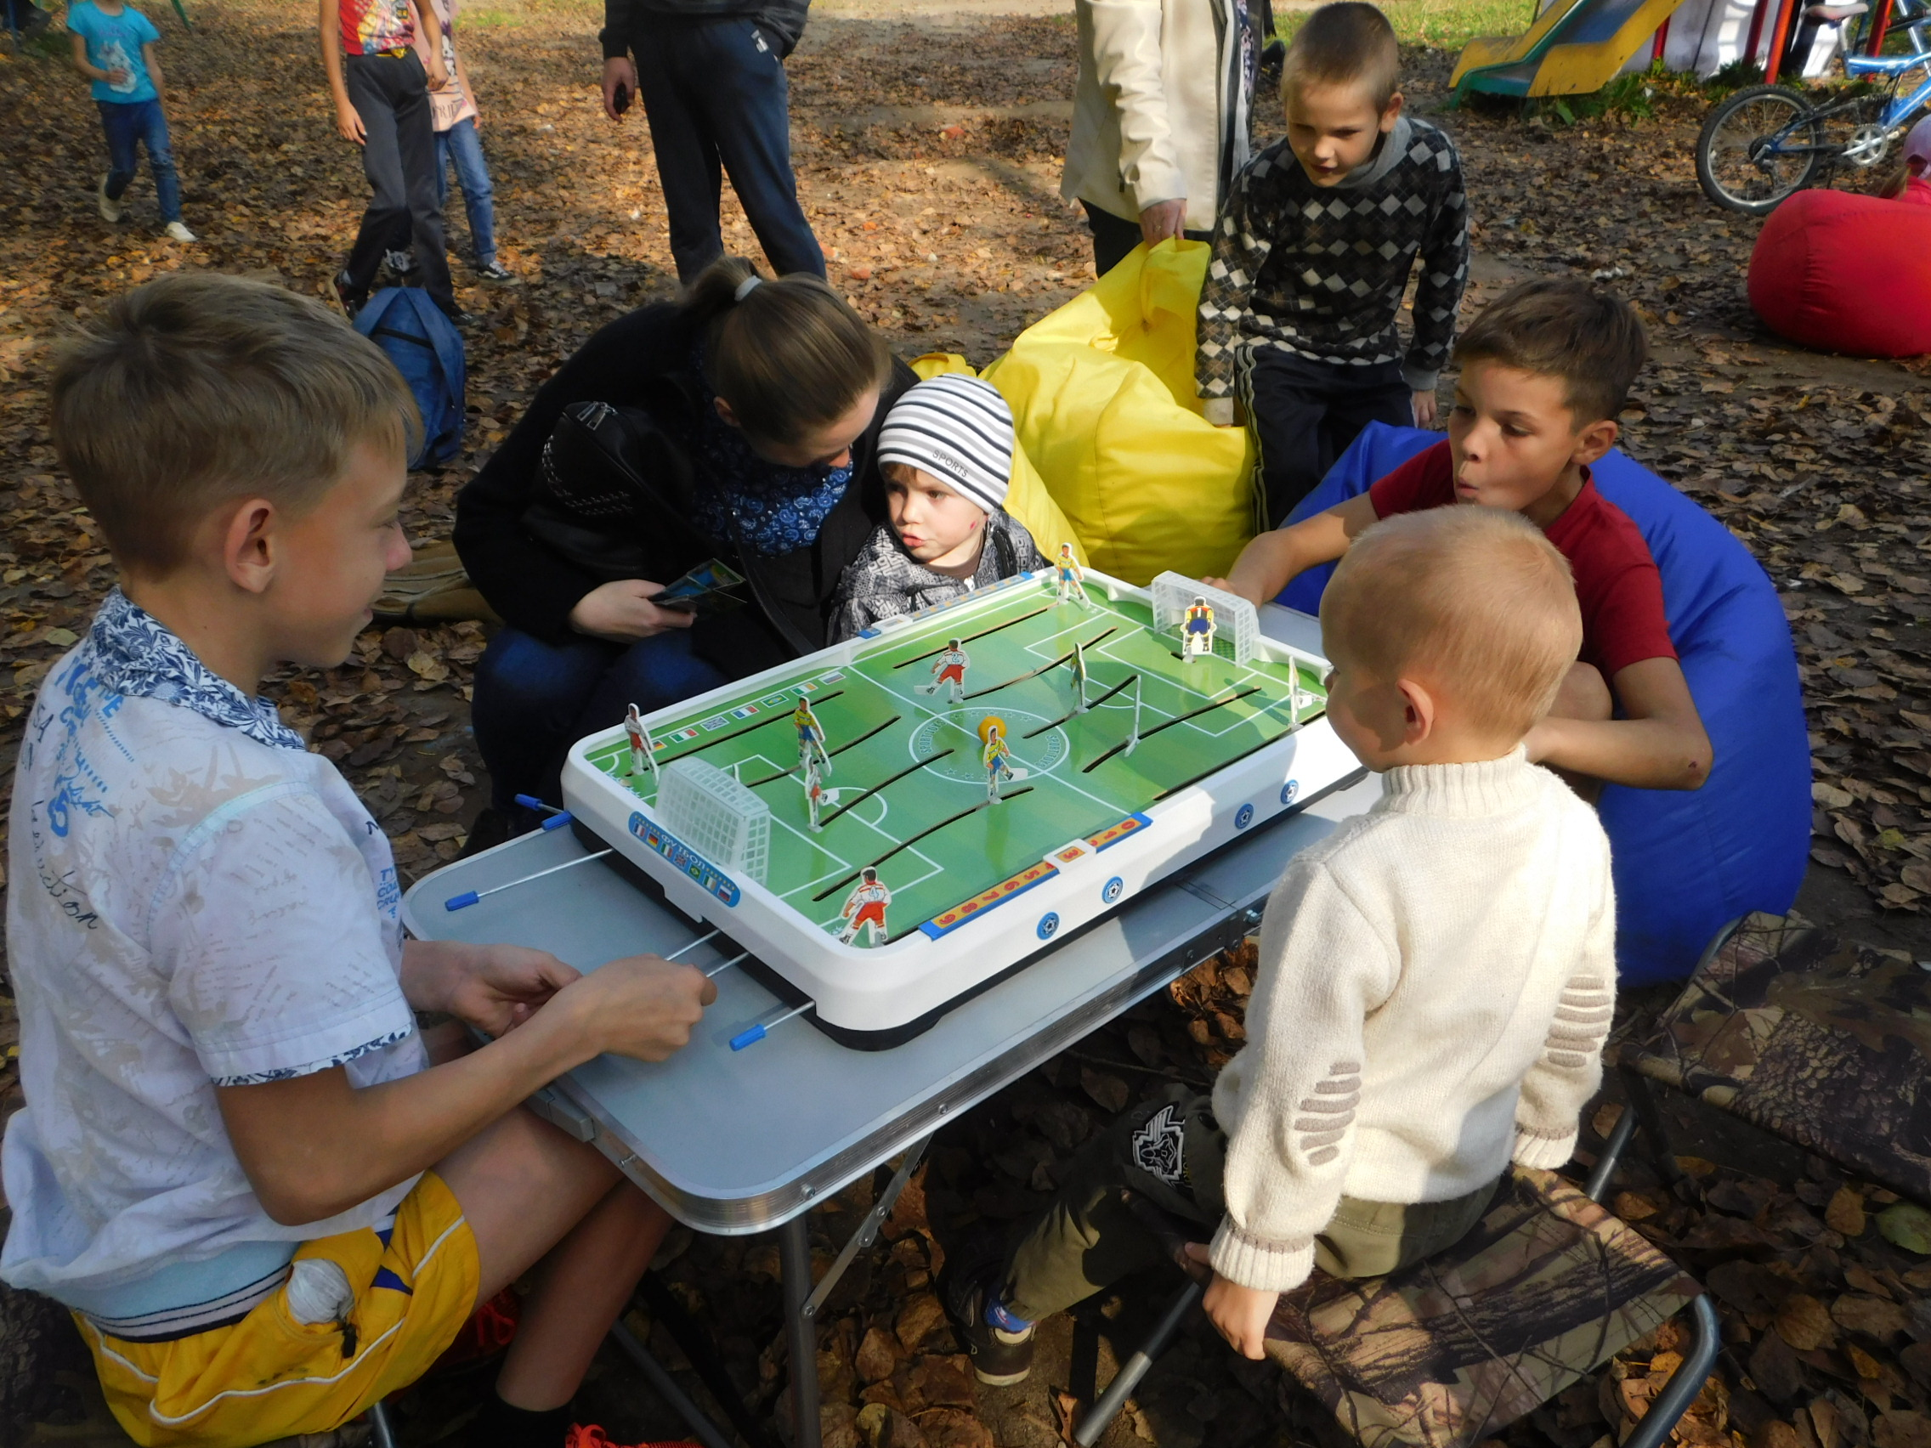
Описание
Волонтеры показывают возможности двора для организации досуга. Ребят приглашают принять участие в подвижных и настольных играх: футбол, волейбол, пионербол, бадминтон, теннис, шахматы, шашки, менеджер, рисование, пение, танцевальная площадка. Такое мероприятие является стартом для самостоятельной организации детского досуга жителями двора.

Slide 4
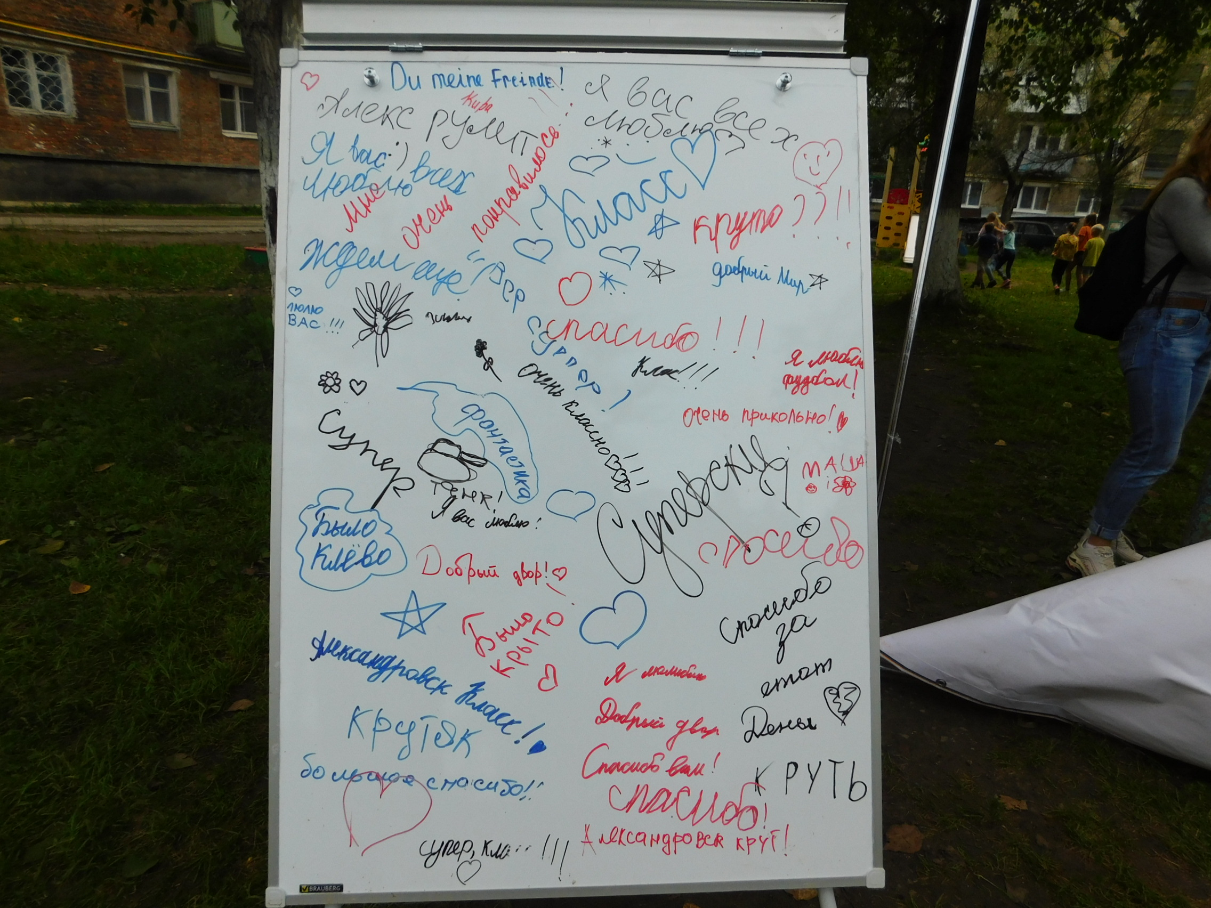
Результаты
Досуг организовали 50 волонтеров
на 10 площадках,
в которых приняли участие более 800 детей.

Slide 5
Результаты
Отзыв жителя города Александровск :
- Совсем неожиданно оказалась на детском празднике. Дворовая площадка "Фантазёр" всегда полна детей, но в этот раз чувствовалось, что что - то необычное, интересное происходит на площадке. Музыка, яркие краски оформления привлекают взгляды прохожих - мамы с колясками, люди пожилого возраста останавливаются, наблюдая за действиями детей. Как интересно! Группы ребят увлечённо занимаются своими делами по интересам. А сколько гостей! Улыбки вместо приветствия. С головой уходишь в атмосферу детства, заряжаешься энергией от детской "деловитости". Мастер - класс от Переплёснина Владислава Ивановича, без сомнения, заслуженно заработал аплодисменты. Гульсина Гелусовна Тютина успевает взрослым объяснить смысл этой акции, детям подсказать дальнейшие действия игры. Забот много у организаторов. С удовольствием наблюдала, и с хорошим настроением пошла по своим делам. Удивительный праздник детства! Нина Зуева.

Slide 6
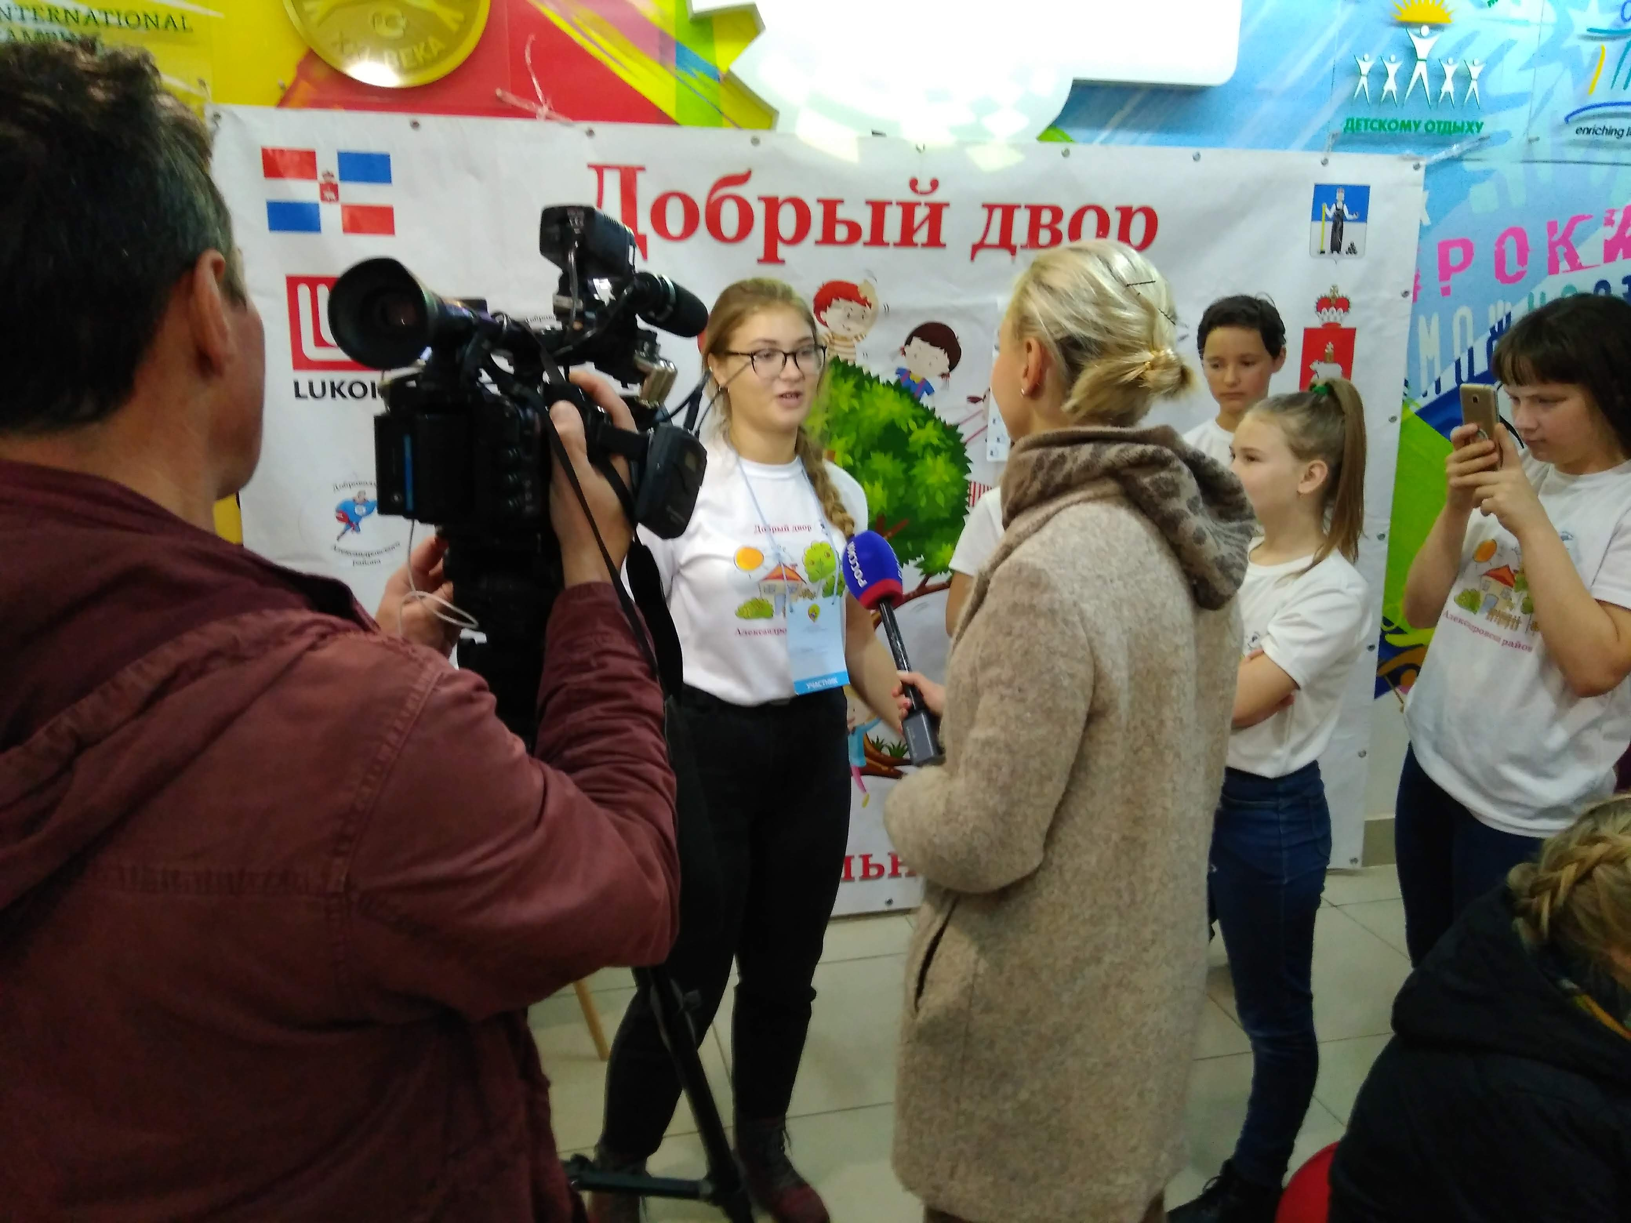
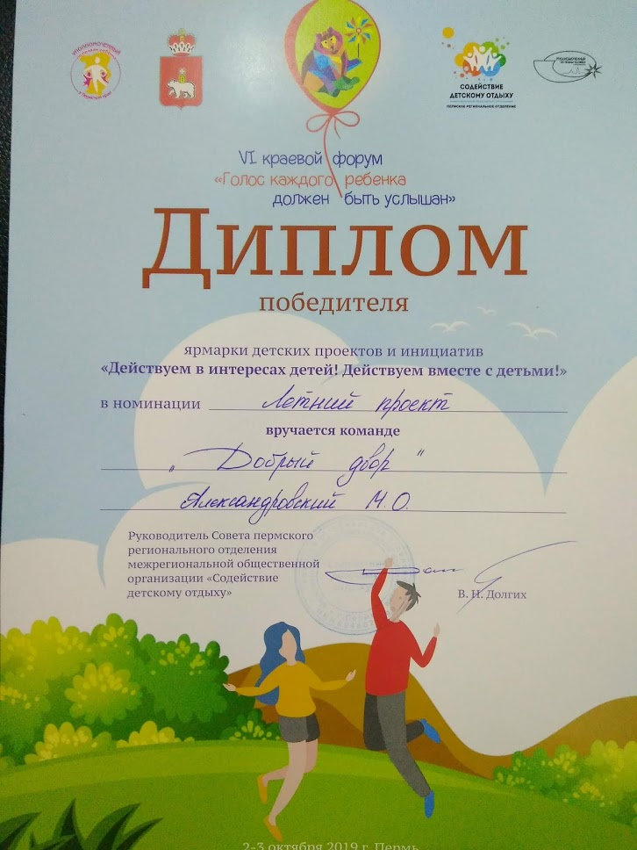
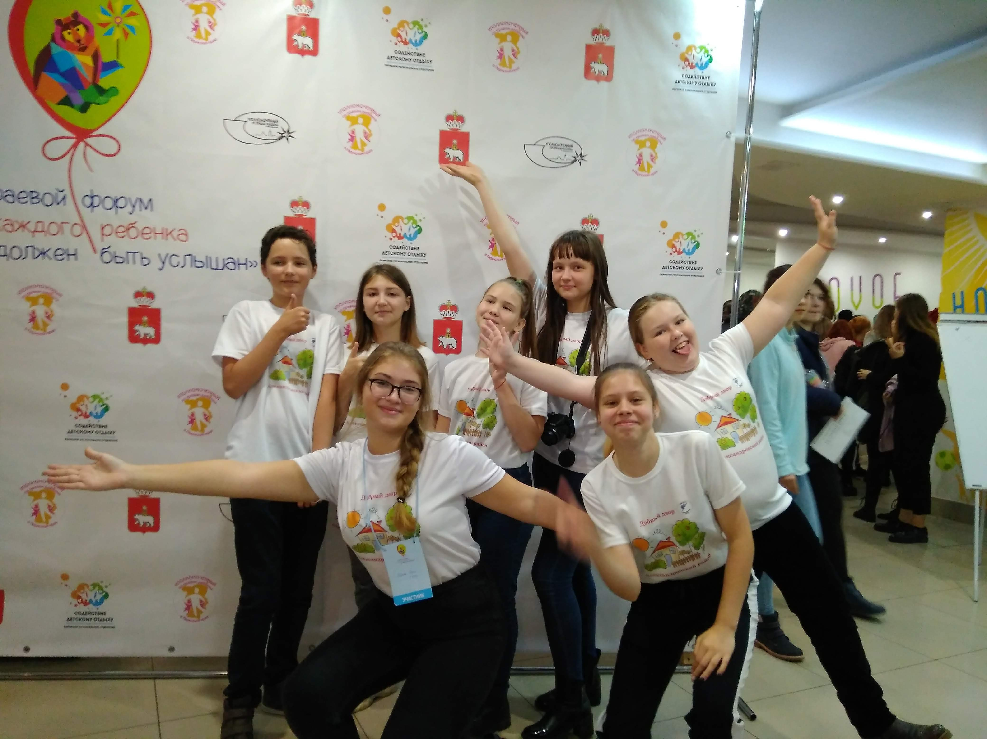
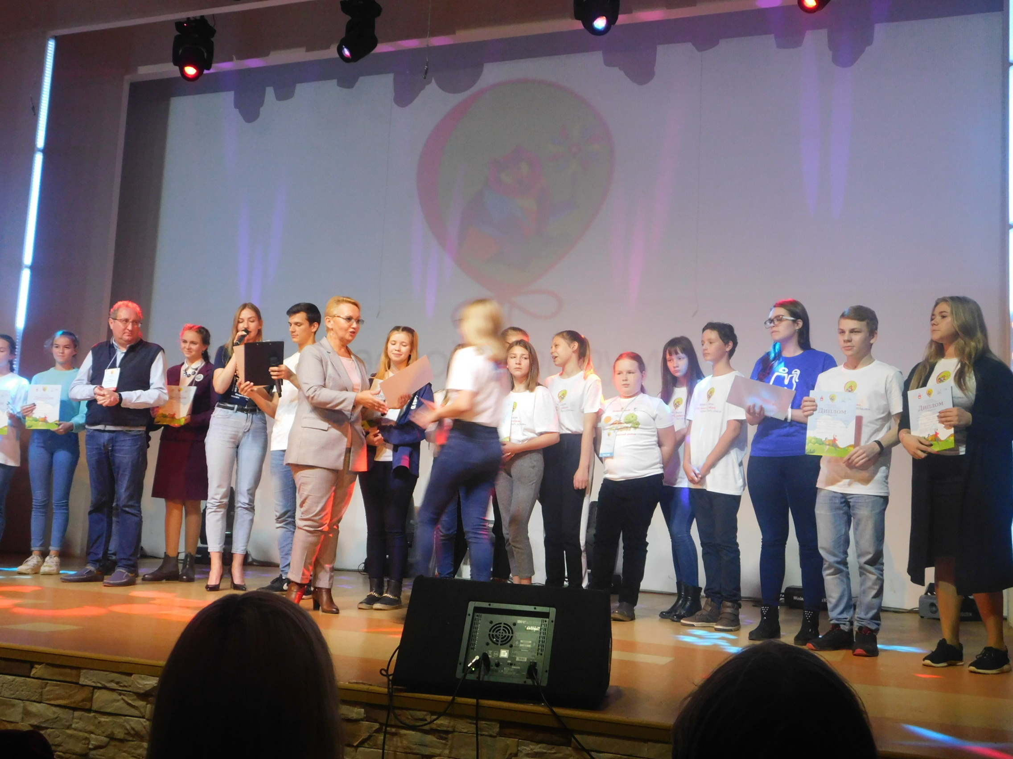
Победители конкурса летних проектов на Краевом форуме

